Slide 1

ETÜ Siber Güvenlik Topluluğu Network 101

Slide 2





Hesaplarımız
t.me/etucyber
instagram.com/etucyber
twitter.com/etucyber
etucyber@gmail.com

Slide 3

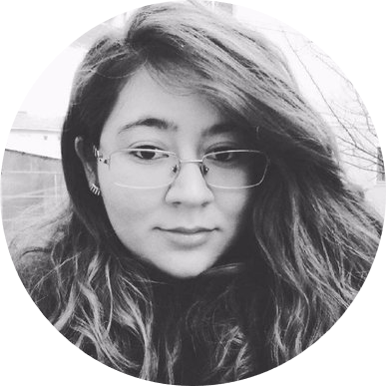
Biz Kimiz
Ahmet Selim Kaya İlayda Gündoğdu
@aselimkaya0 @compleng_i

Slide 4
İçerik
Dünyada internetin tarihi
Türkiye’de internetin tarihi
Referans modelleri
OSI modeli
TCP/IP modeli
Uygulama Katmanı
Uygulama Katmanı protokolleri
HTTP
HTTPS
DNS
DNS over HTTPS
SMTP
FTP

Slide 5

Dünyada İnternetin Tarihi

Slide 6
Türkiye’de İnternetin Tarihi

Slide 7
İnternet nedir?
Network of networks
İstemci ile sunucu arasındaki veri iletimi

Slide 8
Web vs. İnternet
Web HTTP protokolünü kullanır.
Web internetin sadece bir kısmıdır.
İnternette daha birçok protokol kullanılır. SMTP, FTP vs.

Slide 9
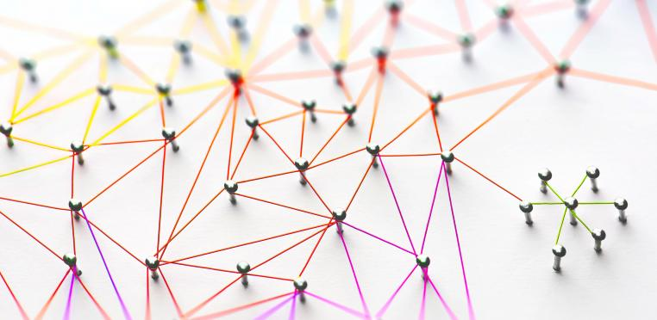

Slide 10
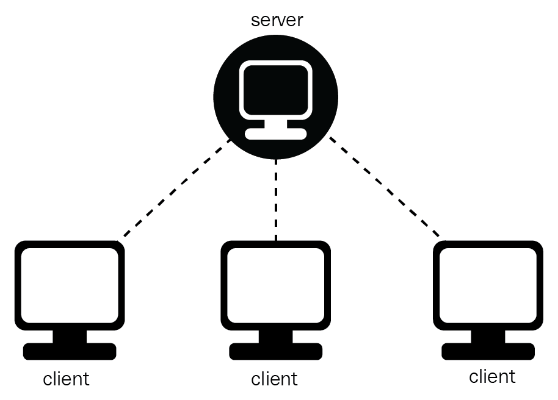

Slide 11
Katmanlı referans modelleri neden gerekli?
Karmaşıklık azalmış olur. Büyük bir problem küçük alt parçalara bölünmüş olur.
Modüler tasarım kolaylaşır.
Anlama ve öğrenme kolaylaşır.

Slide 12
OSI Referans Modeli
OSI (Open Systems Interconnection) modelini ISO (International Organization for Standardization) geliştirmiştir.
Amaç iki bilgisayar arasındaki iletişimin nasıl olacağını tanımlamaktır.
OSI modeli 7 katmana ayrılmıştır.

Slide 13
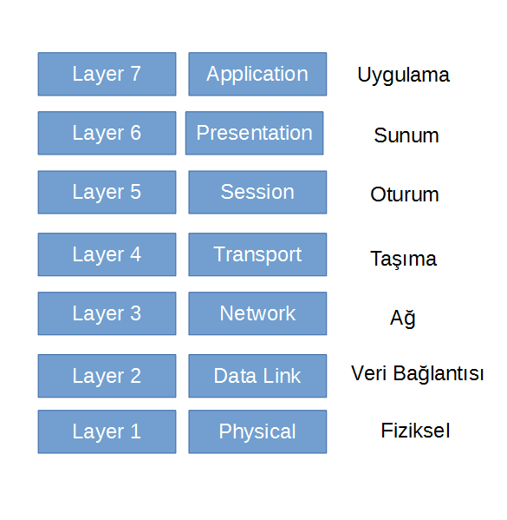

Slide 14
7. Katman: Uygulama Katmanı
Kullanıcılara bir arayüz sağlar. Kullanıcıların bilgisayar ile iletişime geçtiği katmandır.
Uygulamaların ağ üzerinde çalışması sağlanır.

Slide 15
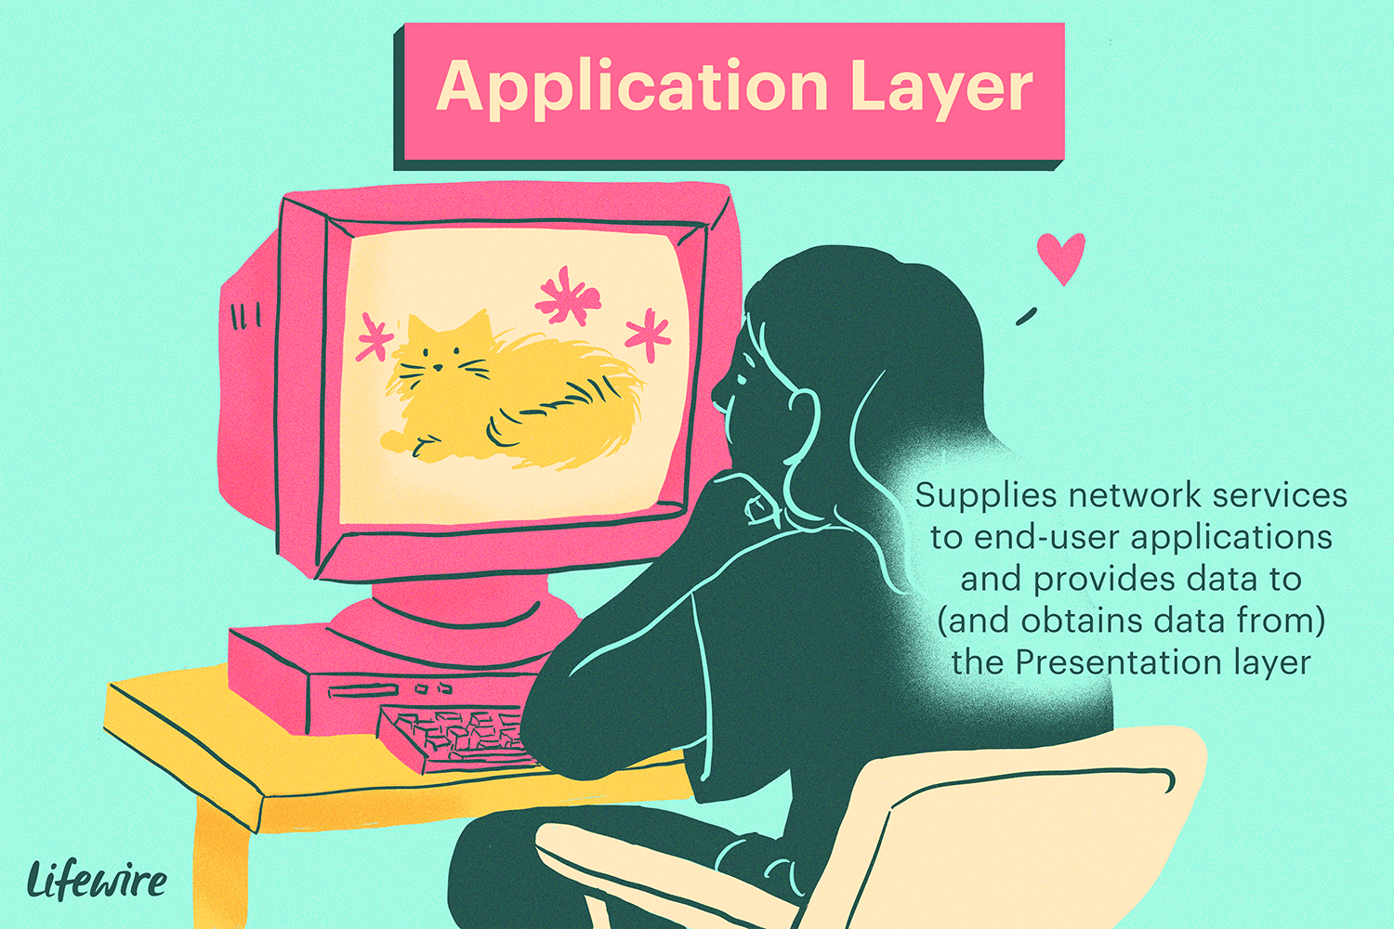

Slide 16
6. Katman: Sunum Katmanı
Verinin hedef bilgisayara sunulması.
Verilerin kodlanması, dönüştürülmesi, sıkıştırılması ve şifrelenmesi işlemlerinden sorumludur.
Gönderilen veri hedefteki bilgisayarın anlayabileceği formata çevrilir. Örneğin bir resim dosyasının JPG formatına çevrilmesi.

Slide 17
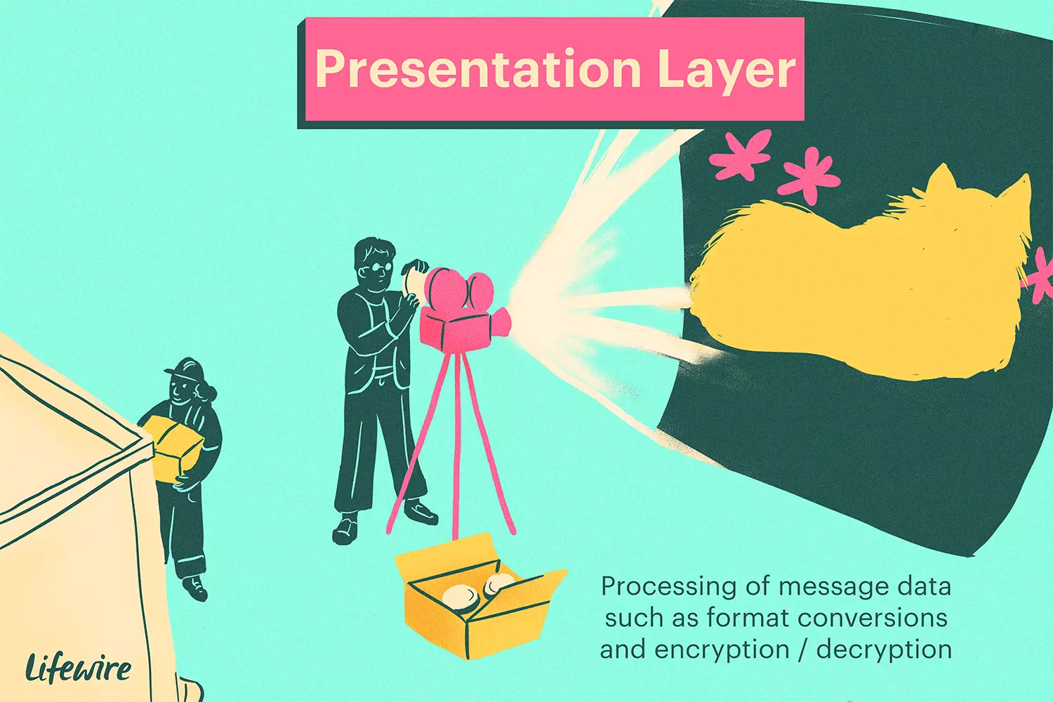

Slide 18
5. Katman: Oturum Katmanı
Veriler iki uç arasında bir oturum vasıtasıyla aktarılır.
İstemci ve sunucu cihazlar arasındaki oturumların kurulması, düzenlenmesi ve yönetilmesinden sorumludur.
Bir bilgisayar aynı anda birkaç farklı bilgisayar ile bağlantı kurabilir. Hangi anda hangi bilgisayar ile veri iletişimi yapılması gerekiyorsa bu işlem bu katman tarafından doğru bir şekilde yapılır.

Slide 19
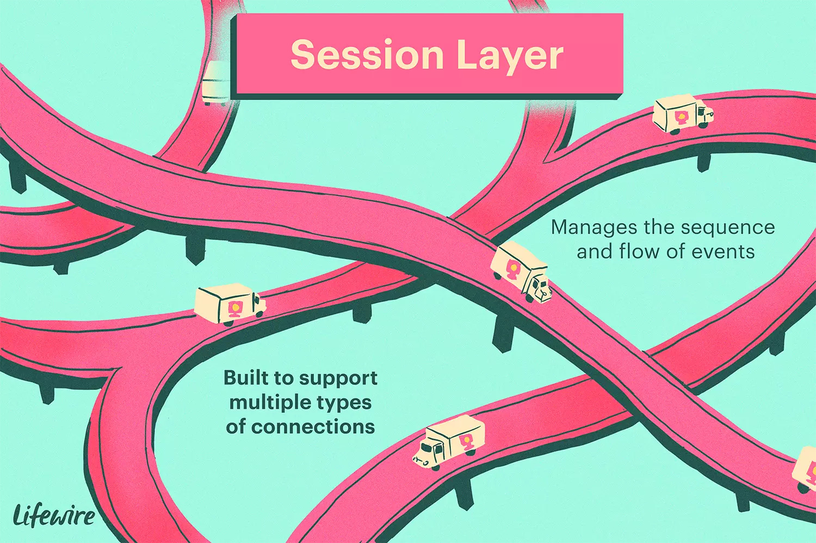

Slide 20
4. Katman: Taşıma Katmanı
Gönderici tarafından gönderilen verilerin küçük parçalara bölünmesi(segment), bu parçaların ağ üzerinde taşınması ve hedef bilgisayarda tekrar birleştirilmesinden sorumludur.
Üst katmanlardan gelen veri ağ paketi boyutunda parçalara bölünür.
Verinin uçtan uca iletimi sağlanır. Bu işlem süresince verinin hedefe zamanında iletip iletilmediği, verinin hat boyunca ilerlerken herhangi bir değişikliğe maruz kalıp kalmadığı kontrolü (hata kontrolü), ağdaki ve hedef cihazdaki sıkışıklık durumu kontrolü yapılır.

Slide 21
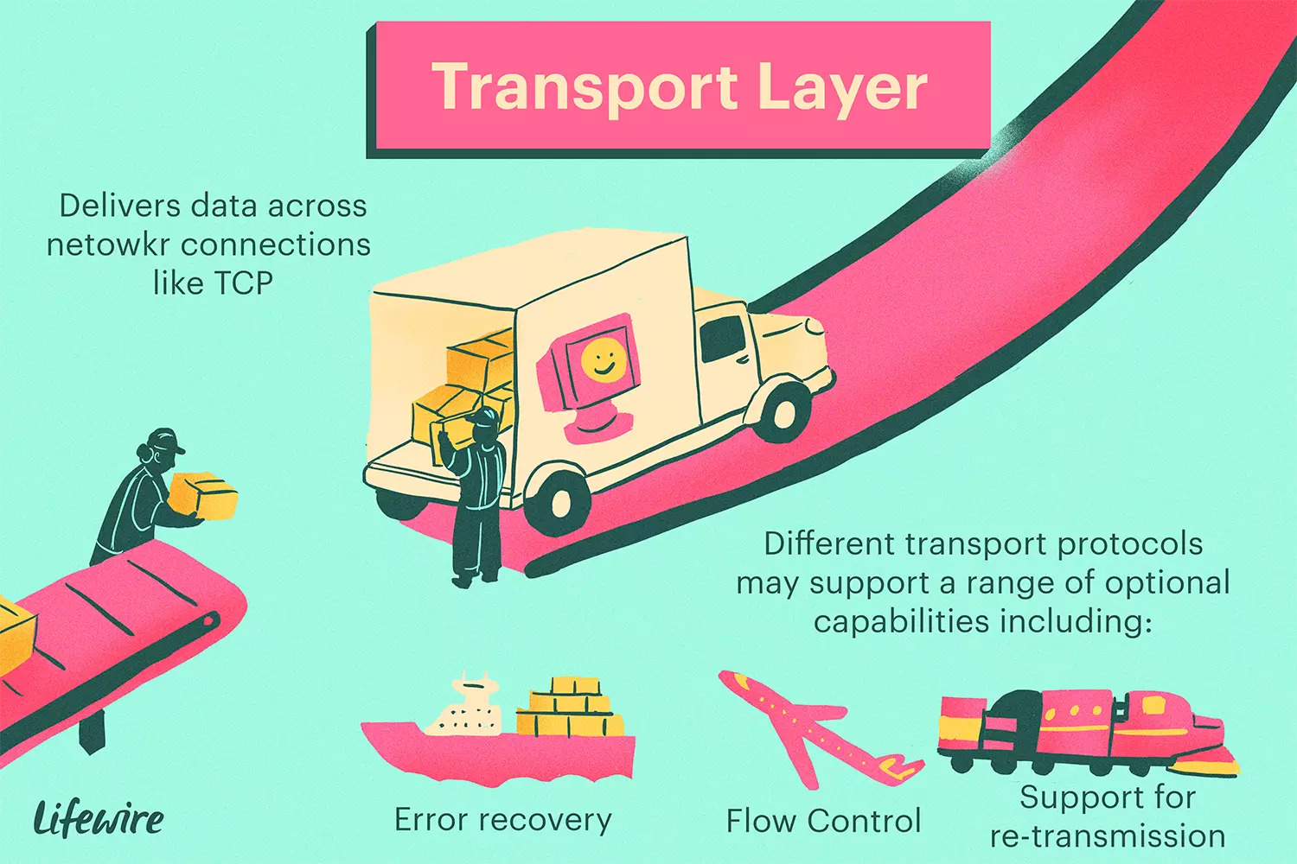

Slide 22
3. Katman: Ağ Katmanı
Mesajların adreslenmesi yapılır, bu işlem için verilere kaynak ve hedef cihazların adresleri(IP) eklenir. Bu adreslere göre ağ boyunca veri iletimi sağlanır.
Verinin iletilmesi için ağ üzerinde birden fazla yol olabilir. Bu katmanın görevi bu yollar arasında en optimal olanı bulmaktır.
Veri her adımda(hop) en optimal yola doğru yönlendirilir.
Bu katmandaki veriler paket(packet) olarak adlandırılmaktadır.

Slide 23
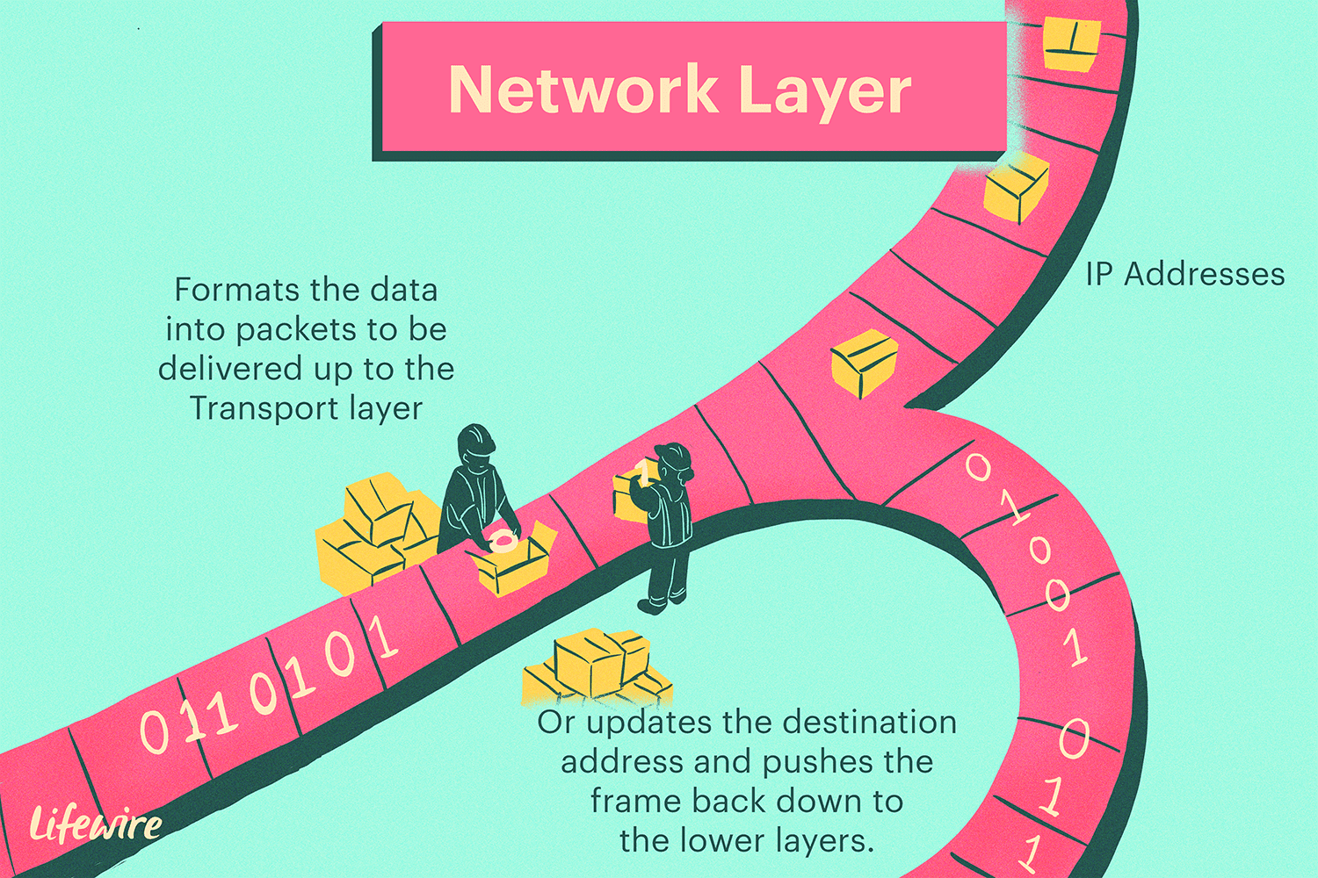

Slide 24
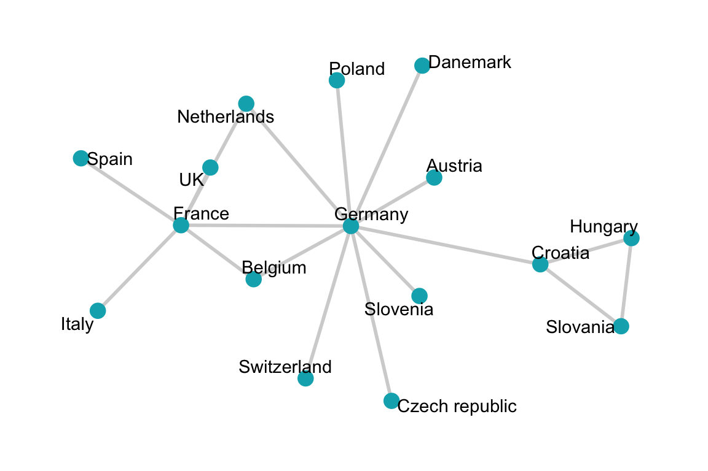

Slide 25
2. Katman: Veri Bağlantısı Katmanı
Verilerin cihazlar arasındaki fiziksel iletiminden sorumludur.
Üst katmandan gelen paketlere cihazların fiziksel adresleri olan MAC adresleri eklenir.
Ağdaki diğer bilgisayarların tanımlanması bu katmanda yapılmaktadır.
Bu aşamadaki veriler çerçeve(frame) olarak adlandırılmaktadır.

Slide 26
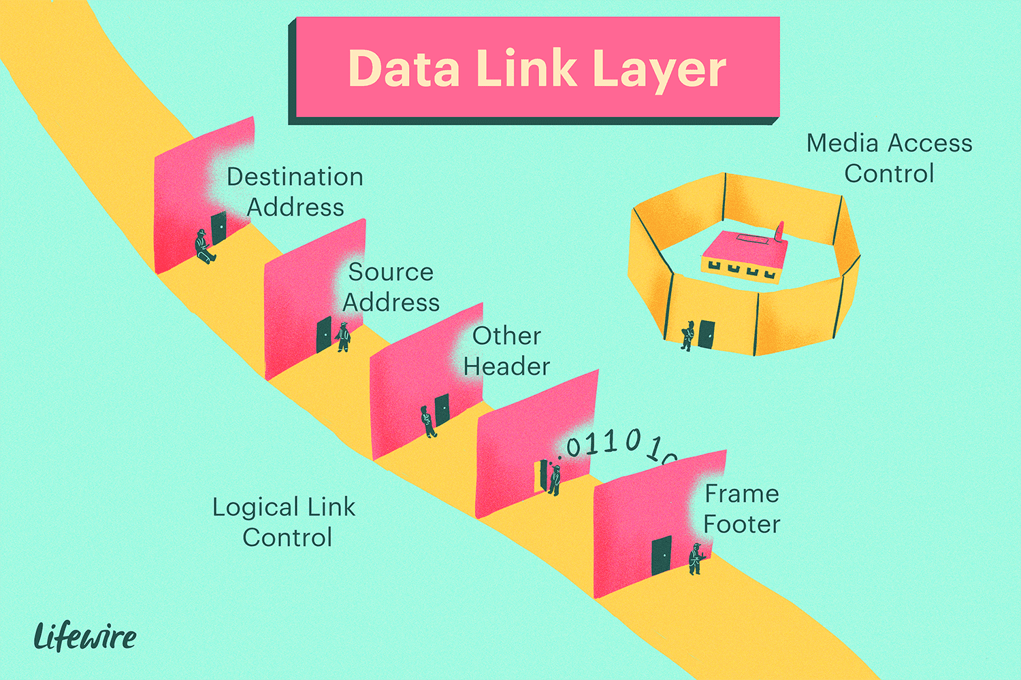

Slide 27
Katman 1: Fiziksel Katman
Veriler bit olarak iletilir. Bu katman bir ve sıfırların nasıl elektrik, ışık veya radyo sinyallerine çevrileceğini ve aktarılacağını tanımlar.
Gönderen tarafta fiziksel katman bir ve sıfırları elektrik sinyallerine çevirip kabloya yerleştirirken, alıcı tarafta fiziksel katman kablodan okuduğu bu sinyalleri tekrar bir ve sıfır haline getirir.

Slide 28
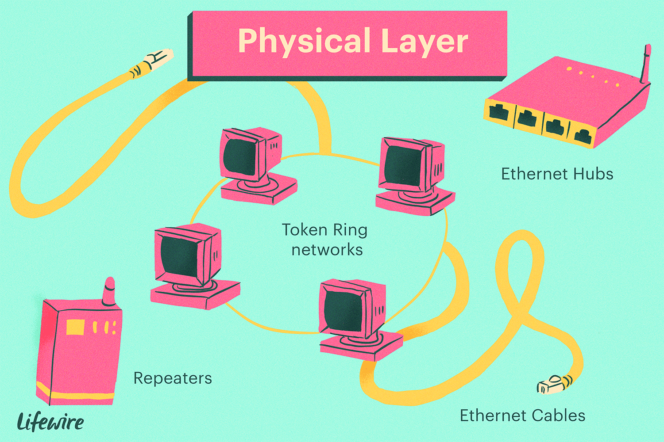

Slide 29
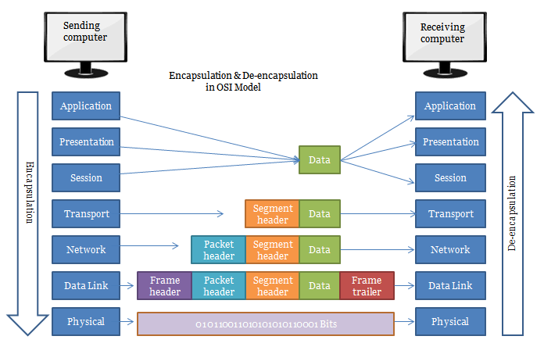

Slide 30
TCP/IP Referans Modeli
Günümüzde en yaygın olarak kullanılan referans modelidir.
OSI referans modelindeki 7 katmana karşılık TCP/IP’de 4 katman mevcuttur;
Application (Uygulama)
Transport (Taşıma)
Internet
Network Interface (Ağ Arayüzü)

Slide 31
Katman 4: Uygulama Katmanı
TCP/IP modeli tasarlanırken uygulamaya dayalı tüm önemli noktaların tek bir katmanda toplanması uygun görülmüş, sunum (presentation) ve oturum (session) katmanları uygulama katmanı içine alınmıştır. OSI modelindeki uygulama katmanından farkı budur.

Slide 32
Katman 3: Taşıma Katmanı
OSI’deki Taşıma Katmanı ile AYNI

Slide 33
Katman 2: Internet Katmanı
OSI’deki Network Katmanı ile AYNI

Slide 34
Katman 1: Ağ Arayüzü Katmanı
OSI’deki Veri Bağlantı Katmanı ile Fiziksel Katman tek katmanda toplanmıştır.

Slide 35
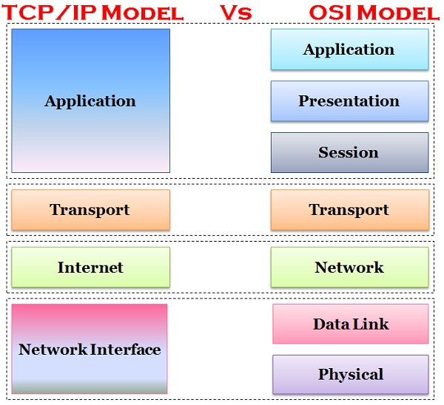

Slide 36
Uygulama Katmanı
Görevi: Programların ağı kullanabilmesi için araçlar sunar. Bilgisayar uygulaması ile ağ arasındaki arabirim görevini yerine getirmektedir.
Protokoller: FTP, TELNET, SMTP, POP, IMAP, SNMP, HTTP, DNS,DHCP
Notes:
Katmanların sıralanışında kullanıcıya en yakın olanıdır.
Uygulama katmanı ağ hizmetini kullanacak olan programdır. Bu katman kullanıcının gereksinimlerini karşılar. Örneğin veritabanı uygulaması ya da e-mail uygulaması.
SNMP kullanarak internete bağlanan herhangi bir cihaza ait (yönlendiriciler, switchler, yazıcılar, hublar, klimalar, sunucular ve hatta normal bilgisayarlar) bilgileri elde edebilirsiniz.
Telnet protokolü (iletişim ağı) ağ üzerindeki çok kullanıcılı bir makineye (sunucu-server) başka bir makina (pc) kullanarak bağlanmak ve o makine üzerinde bazı komutları çalıştırmak için kullanılır.Veriler şifrelenmez. Bundan dolayı güvensiz bir protokoldür.
DHCP genellikle cihazın bağlandığı ağdan dinamik olarak bir IP adresi almasını sağlamakla bilinse de aslında yaptığı konfigürasyon çok daha geniştir. DHCP sayesinde ağa bağlanan cihazlara, DNS sunucu adresi, Default Gateway ve varsa proxy sunucu ayarları da gönderilir.

Slide 37
HTTP
Hyper Text Transfer Protocol
Kullanıcı-sunucu arasındaki mesaj alışverişi
Durum tutmaz (stateless)
Port numarası:80

Slide 38
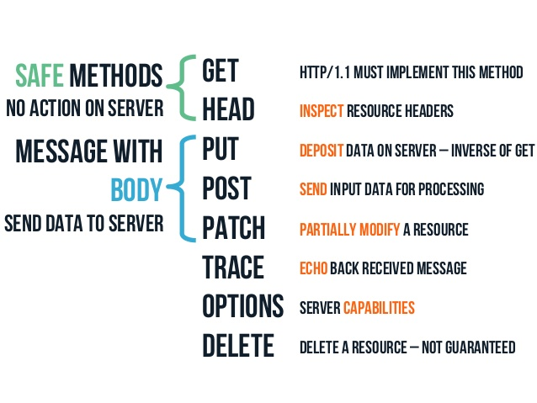
HTTP İstek Metodları

Slide 39
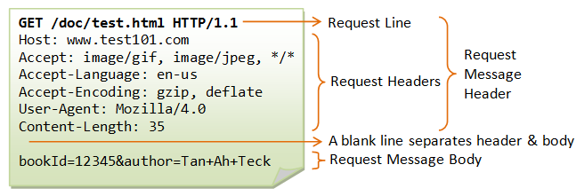

Slide 40
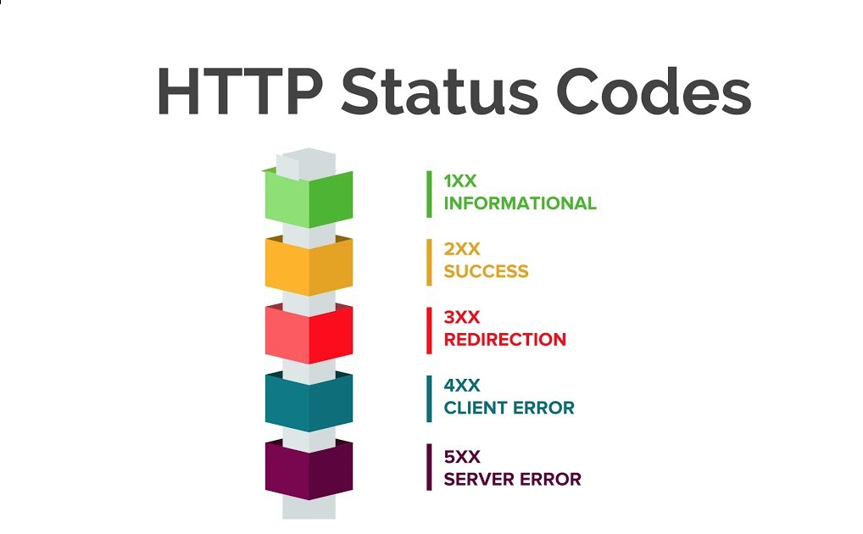
HTTP Durum Kodları

Slide 41
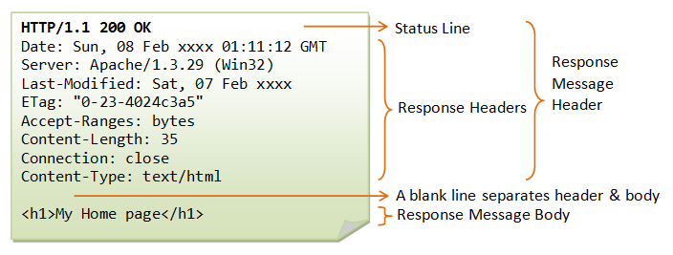

Slide 42
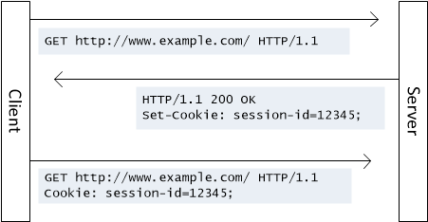
Cookie (Çerez)
Durum bilgisi tutar

Slide 43


Slide 44
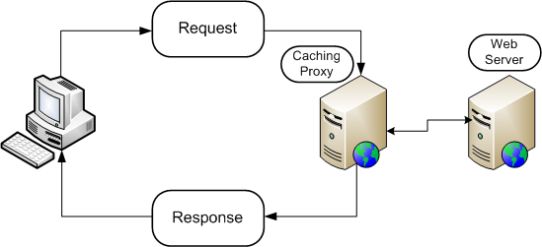
Web Cache
Web cache, çok istenilen objelerin bize daha yakın bir serverda tutulup objelerin bu serverdan alınmasıdır.

Slide 45
HTTPS
İletişim SSL/TLS ile şifrelenir.
HTTPS için temel motivasyon, erişilen web sitesinin kimlik doğrulaması ve aktarılan verilerin alışverişi sırasında gizliliğin ve bütünlüğünün korunmasıdır.
Man in the middle saldırısına karşı koruma sağlar.
Port numarası:443

Slide 46
DNS
Domain Name System
IP Adresi-Alan Adı Eşlemesi
Port numarası:53
Notes:
https://www.interserver.net/tips/kb/dns-dns-hierarchy/

Slide 47
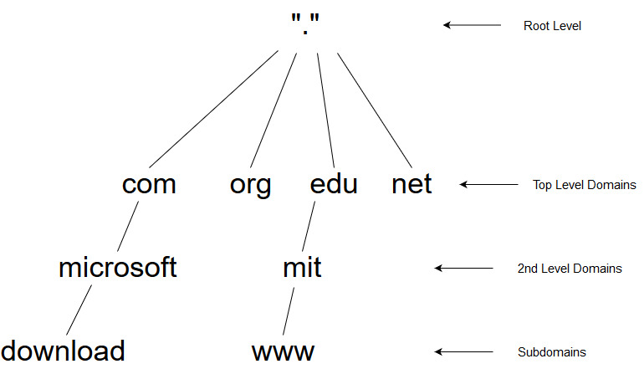

Slide 48
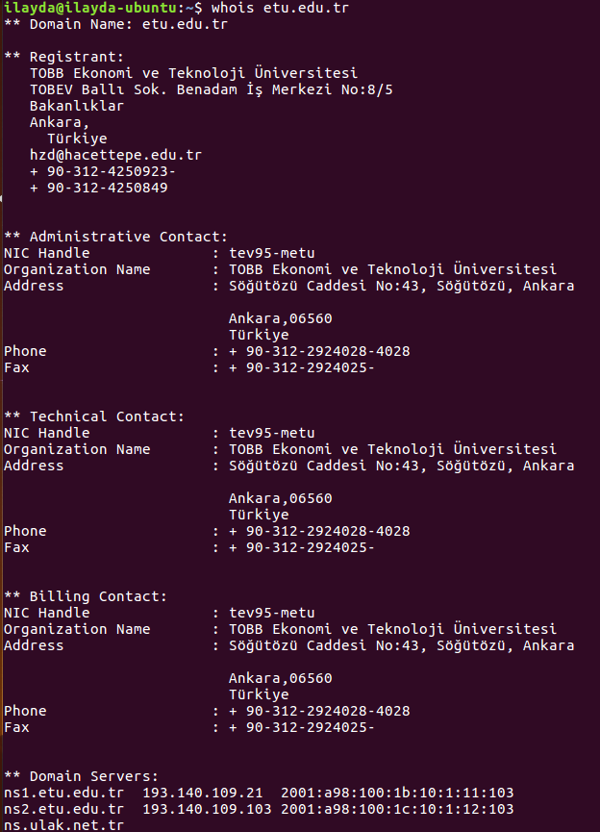

Slide 49
DNS over HTTPS
Sorguların ISP tarafından filtrelenmesini önler
Man in the middle saldırılarına karşı kullanılır
Kullanıcı gizliliği ve güvenliğin artırılması amaçlanır
Notes:
Burada kaldık

Slide 50
SMTP
Simple Mail Transfer Protocol
Bir e-posta göndermek için sunucu ile istemci arasındaki iletişim şeklini belirleyen protokoldür.
E-posta almak için POP3 ya da IMAP protokolü kullanılır.
Port numarası:25

Slide 51
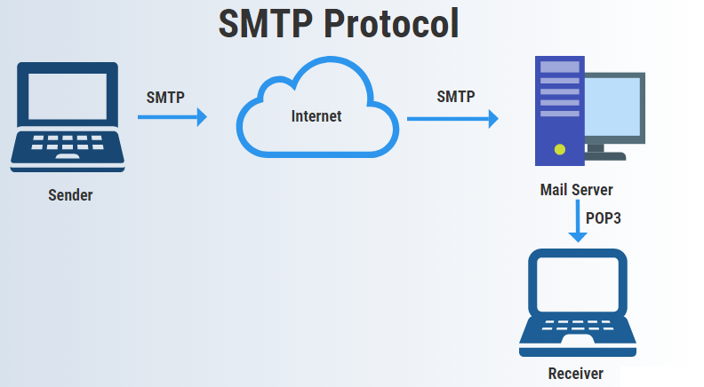

Slide 52
POP3
Sade bir yapısı vardır.
Mesajlar lokalde tutulur.

Slide 53
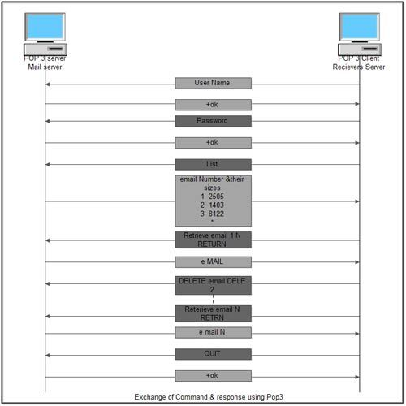

Slide 54
IMAP
POP3’ten daha karmaşık.
Mesajlar sunucuda tutulur.
Sunucu ile senkronize çalışır.
Kullanıcı mesajları klasörler içinde organize edebilir.

Slide 55
FTP
File Transfer Protocol
Dosya aktarımı
Port numarası:20,21

Slide 56
Uygulama Katmanı Saldırıları
DNS Cache Poisoning
DDOS

Slide 57
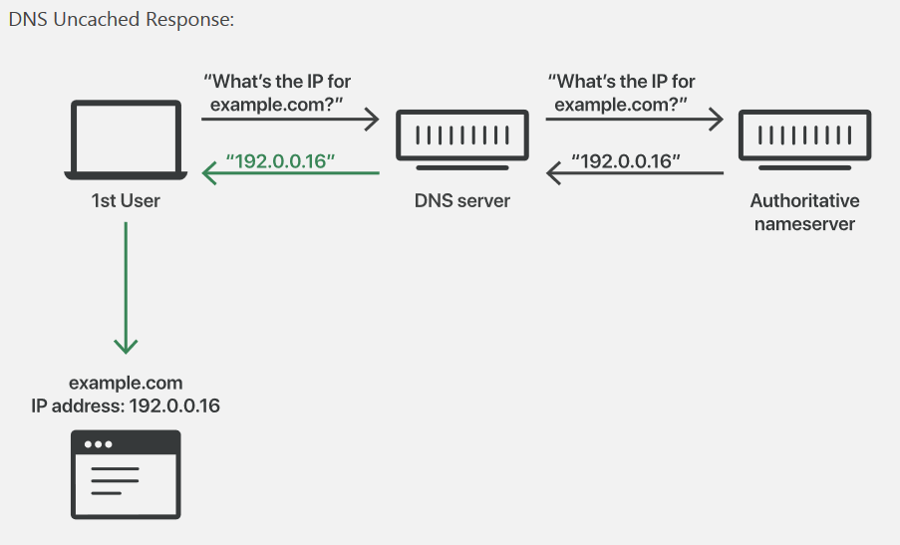
DNS Cache Poisoning

Slide 58
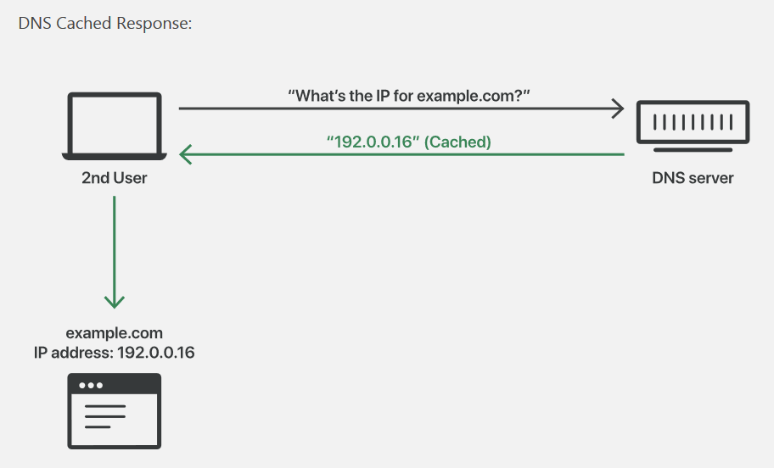

Slide 59
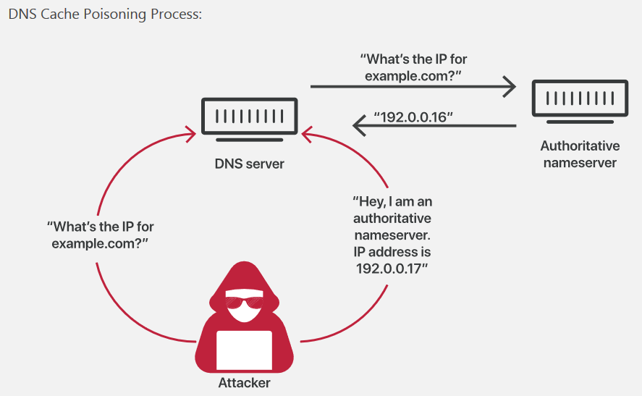

Slide 60
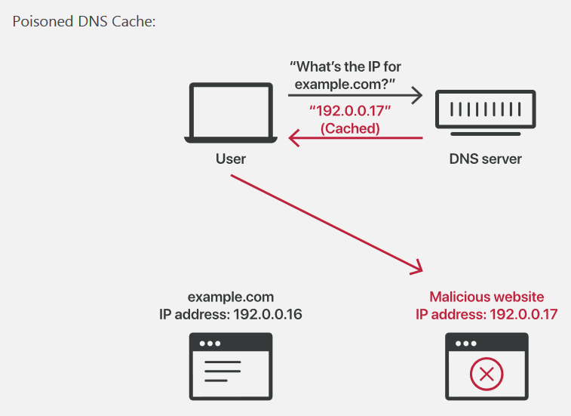

Slide 61
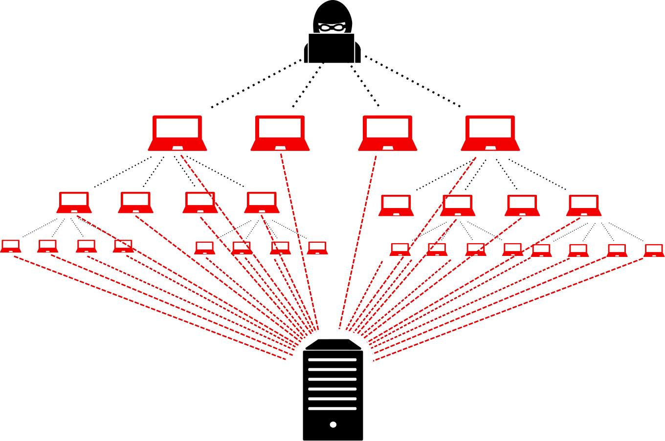
DDOS

